Slide 1
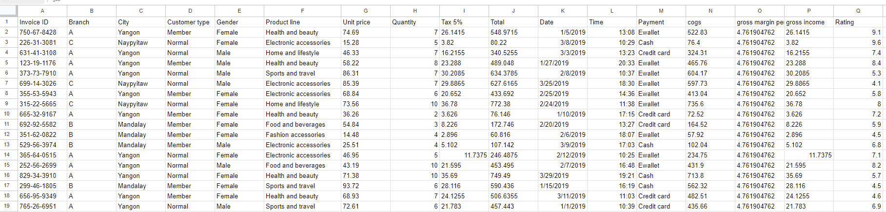
Анализ данных
Предоставлен срез данных, предположим, продаж интернет магазина, с пунктами выдачи в разных городах.

Slide 2
Срез данных состоит из следующих атрибутов:
Invoice ID - генерируемый идентификационный номер
Branch - название пункта выдачи товара
City – город, где находится пункт выдачи товара
Customer type - наличие у покупателя клубной карты
Gender - пол покупателя
Product line – линейка приобретенных продуктов
Unit price – цена за единицу товара
Quantity - количество приобретенных товаров
Tax 5% - сумма налога с общей продажи
Total - общая стоимость продажи, включая налоги
Date - дата продажи
Time - время продажи
Payment - метод оплаты товара покупателем
Cogs - стоимость товара без налога
gross margin percentage - процент наценки магазина
gross income - прибыль с продажи
Rating - рейтинг купленного товара, отзыв покупателя

Slide 3
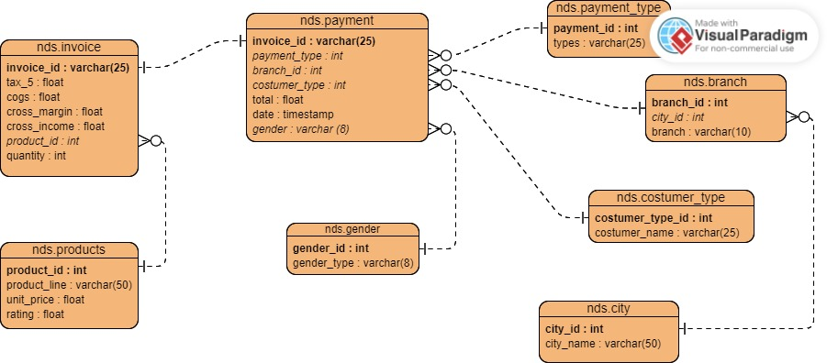
Нормализованная схема данных (NDS)

Slide 4
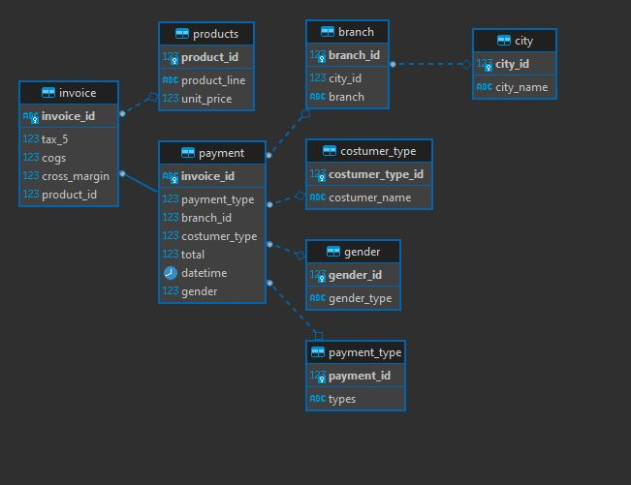
Нормализованная схема включает в себя следующие таблицы:
Таблица городов nds.city
Филиалы выдачи товаров nds.branch
Таблица покупателя, наличие скидочной карты у клиента nds.customer_type
Таблица методов оплаты nds.payment_type
Пол покупателя nds.gender
Таблица продуктов nds.products
Таблица количества заказов, налога, прибыли nds.invoice
Таблица стоимости заказа и времени его оплаты nds.payment
В результате исполнения DDL запроса получаем диаграмму следующего вида

Slide 5
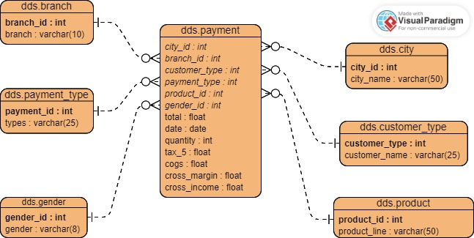
Таблицы фактов и измерений по схеме звезда (DDS)

Slide 6
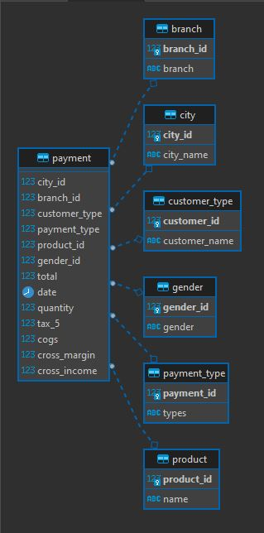
Схема звезда включает в себя следующие таблицы:
Таблица хранения данных о городах dds.city
Таблица хранения данных о пунктах выдачи dds.brach
Таблица хранения данных о покупателе dds.customer_type
Таблица содержащая пол покупателя dds.gender
Таблица хранения данных о методе оплаты dds.payment_type
Таблица хранения данных о продуктах dds.products
Таблица хранения фактов о продажах. Содержит информацию о продажах, включая дату, пункт выдачи, город, тип клиента, продукт, стоимость и другие характеристикиdds.payment
В результате исполнения DDL запроса получаем диаграмму следующего вида

